Slide 1
Nätverk framåt!
- En fallbeskrivning kring ett projekt inom Tillväxtverkets program för företagare med utländsk bakgrund

Slide 2
Agenda
Tillväxtverkets program
Näringslivet FalunBorlänge
Projektet
Målsättning
Genomförande
Svårigheter
Reflektioner och råd

Slide 3
Företagare med utländsk bakgrund
Programmet Företagare med utländsk bakgrund 2008 - 2010 ska stärka konkurrenskraften och skapa förutsättningar för fler jobb i fler och växande företag som drivs av företagare med utländsk bakgrund.
Programmet innehåller insatser inom fyra områden:
Kunskap och attityder inom det finansiella systemet
Nätverk och mötesplatser som stöd för utveckling
Kvalificerad rådgivning för etablerade företag
Kunskap om företagande med utländsk bakgrund

Slide 4
Nätverk och mötesplatser
Företagare med utländsk bakgrund upplever att de har mindre tillgång till rådgivning och information för att driva och utveckla sitt företag.
De anger också att de saknar bra nätverk och affärskontakter genom vilka de kan hitta nya möjligheter för att kunna utveckla och expandera sitt företag.
Projekt som ska bidra till företagsutveckling
Den här insatsen ska genom olika projekt/aktiviteter bidra till att etablera nya affärskontakter, nätverk och mötesplatser för etablerade företagare med utländsk bakgrund.
Syftet är att genom fler och nya kontaktytor stärka deras möjligheter att utveckla sina företag och expandera. Tillväxtverket samordnar insatserna men utförandet sker i samarbete med andra aktörer.

Slide 5
”Verksamhetsidé
Att samla kraften i näringslivet och driva frågor, nätverk och projekt som utvecklar FalunBorlänge. våra verksamhetsområden:
Näringslivets röst – Vi är näringslivets röst i frågor som rör utvecklingen av FalunBorlänge, genom att skapa debatt och opinion samt projekt som bidrar till regionens tillväxt.
Företagsnätverk – Vi är FalunBorlänges största företagsnätverk och skapar möjligheter för våra företag att träffas, utbyta erfarenheter och göra affärer. Vi jobbar med kompetensförsörjning och driver projekt med konkret nytta för våra medlemmar.” (Näringslivet Falun Borlänge AB, 2009)

Slide 6
I projektansökan angav man att man hade avsikt att genomföra följande aktiviteter:
Identifiera etablerade invandrarföretag inom regionen och särskilt notera de kvinnliga.
Kompetensutveckling i:
affärskultur- och integrationsfrågor för medlemsföretagen, för att underlätta integrationen av invandrarföretagen med de befintliga medlemsföretagen
i genusfrågor för att öka förståelsen för de kvinnliga invandrarföretagarnas speciella situation.
Bjuda in till samt genomföra nätverksträffar med syfte att visa invandrarföretagen vilken nytta de kan ha av att aktivt delta i gemenskapen med övriga företagare. (Näringslivet Falun Borlänge AB, 2008)

Slide 7
Falun Borlänges invandrares ursprungsländer 2008
SCB

Slide 8
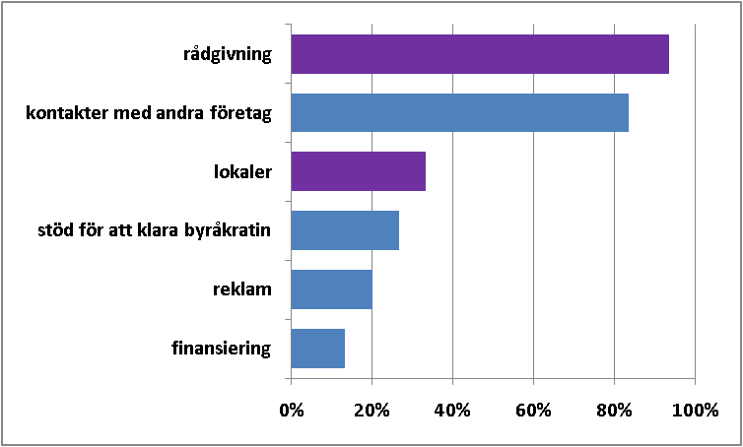
Vad behöver ditt företag för att kunna växa?
N=30 (19 Kvinnor och 11 män)

Slide 9
Identifiera etablerade invandrarföretag inom regionen och särskilt notera de kvinnliga.

Slide 10
Huvudproblemet som kom upp vid projektledningens djupinterjuver med 10 av företagarna
Svårigheter med att få kontakt med ”svenskar”

Slide 11
När det gällde utvecklingen av sina företag tog man upp konkreta problem som:
svårigheter med att få teckna hyresavtal för lämplig lokal eller att få en lokal anpassad efter de egna behoven
att det fanns ett stort behov av att få hjälp/stöd med marknadsföring/reklam.
att man inte kände sig delaktiga vid arrangemangs - aktiviteter i stadskärnan och ansåg sig icke bli tillfrågade vid planering och genomförande av dessa.
att de inte förstod varför "myndigheterna" beviljade lån till att starta företag som inte hade någon chans att lyckas.

Slide 12
Kompetensutveckling i:
affärskultur- och integrationsfrågor för medlemsföretagen, för att underlätta integrationen av invandrarföretagen med de befintliga medlemsföretagen
i genusfrågor för att öka förståelsen för de kvinnliga invandrarföretagarnas speciella situation.

Slide 13
Bjuda in till samt genomföra nätverksträffar med syfte att visa invandrarföretagen vilken nytta de kan ha av att aktivt delta i gemenskapen med övriga företagare

Slide 14
Sammanfattning av problemen i projektet
Svårt identifiera projektets målgrupp
Kulturbarriärer och diskriminering
Låg närvaro

Slide 15
Reflektioner

Slide 16
Från forskningen kring sociala nätverk..
vet vi att det finns fyra typer av komponenter som behöver undersökas:
aktörer – de individer som ingår i nätverket
länkar – relationerna mellan individerna i nätverket
flöden – utbytet mellan individerna i nätverket
mekanism – den typ av interaktion som tillämpas av nätverkets medlemmar.
(Conway och Jones, 2006)

Slide 17
Affärsplattformsanalys Behövd nivåer för grundstenarna
Grundsten | Nivå
Idé | M
Produkt | H
Marknad | H
Organisation | M
Kompetens | M
Drivkrafter | H
Kunder | H
Övriga relationer | M
Magnus Klofsten

Slide 18
Road test (John Mullins)
Marknadsområde
Branschområde
Marknadens attraktivitet
Branschens attraktivitet
Makronivå
Uppdrag aspirationer riskbenägenhet
Möjlighet att agera inom KFF
Nyckel-
segmentets fördelar och attraktivitet
Uthålliga konkurrens-
fördelar
Kontakter inom värdekedjan
Mikronivå

Slide 19
Några råd…..

Slide 20
Till potentiella företagare (oavsett ursprung)
Starta inget företag innan du har identifierat och utvärderat en affärsmöjlighet som du verkligen tror på och passionerat vill förverkliga. Detta är väldigt viktigt för att själv ta ansvar för sin företagsstart och inte tycka att andra aktörer har låtit en starta företag inom branscher där man inte har förutsättningar att lyckas.

Slide 21
Till invandrarföretagare
som tycker att deras verksamhet är slitsam och ger dåligt ekonomiskt utbyte:
Om du inte redan är med i ett affärsnätverk bör du gå med i ett lokalt sådant, samtidigt som du söker utvärdera din nuvarande verksamhets potential och om du har kompetens att exploatera den. Sök hjälp om du upplever att du har behov av det!

Slide 22
Till affärsnätverk
som vill integrera invandrarföretagare i sin verksamhet
Skynda långsamt – det tar tid att bygga förtroendefulla relationer och ni behöver analysera vilka tjänster som ert nätverk behöver kunna erbjuda.
Ett sätt att göra det är att tillämpa nätverksanalys.

Slide 23
Till ”småföretagets vänner”
Satsa på mentorprogram och informera både de som tänker starta företag och de som söker hjälp med utvecklingen av sina företag om vikten med att de söker kontakt med lokala affärs- organisationer för att bygga nätverk. Det verkar rimligt att lokala aktörer förser såväl potentiella invandrarföretagare som redan etablerade med en lista på lokala och regionala affärsnätverk med presentationer av deras verksamheter.
Satsa mer på att utveckla modeller och verktyg för utvärdering av affärsidéer, så att potentiella entreprenörer och företagare själva kan ta ansvar för sitt företagande och bestämma sig för om företagsidén är värd att satsa på. En tänkbar sådan modell (byggd på Mullins A New Business Road test och Klofstens Affärsplattformen) ser ut enligt följande:

Slide 24
Förslag till process vid etablering/utveckling av företag
Identifierat affärsmöjlig- het?
Genomför en plattformsanalys
Gör en road test
Vill gå vidare?
Ja
Ja
Nej
Ja
Nej
Möjligt göra omorientering?
Sök ny affärsmöjlighet
Nej
Rimligt uppnå krävda nivåer?
Nej
Kan korrigeringar genomföras?
Nej
Skaffa kapital och kör igång
Utarbeta en noggrann affärsplan
Ja
Ja
Ja
Utarbeta en mindre affärsplan och kör igång
Krävs mycket startkapital?
Nej
Företagsstart

Slide 25
?

Slide 26
Kontaktuppgifter

Slide 28
Road test (John Mullins)
Marknadsområde
Branschområde
Marknadens attraktivitet
Branschens attraktivitet
Makronivå
Uppdrag aspirationer riskbenägenhet
Möjlighet att agera inom KFF
Nyckel-
segmentets fördelar och attraktivitet
Uthålliga konkurrens-
fördelar
Kontakter inom värdekedjan
Mikronivå

Slide 29
Affärsplattformsanalys Behövd nivåer för grundstenarna
Grundsten | Nivå
Idé | M
Produkt | H
Marknad | H
Organisation | M
Kompetens | M
Drivkrafter | H
Kunder | H
Övriga relationer | M
Magnus Klofsten

